Slide 1
العلاج بالإبر الصينية
ا. م. د شيماء رضا الاعرجي

Slide 2
الوخز بالإبر
الوخز بالآبر الصينية هو احد فروع الطب الصيني وكانت نشأته في الصين لأكثر من (500 ) عاما مضت، ويعتمد علاج الوخز بالابر الصينية على ان الكائنات الحيه يوجد لديها طاقه حيوية تسمى Qi والتي تدور في خطوط الطاقة غير المرئية التي توجد بالجسم ويصل عددها إلى( 12 ) وتعرف باسم Meridians وكل خط من هذه الخطوط تتصل بالأنظمة المختلفة للأعضاء , وعلماء الوخز بالابر يقومون بغرز ابر في نقاط محدده في خطوط Meridians لتؤثر على استعادة التوازن وعودة تدفق طاقة Qi ويوجد في جسم الانسان مايزيد على 1000 نقطه للوخز بالابر.

Slide 3
نلاحظ ان المصطلحات أو التعريفات حول هذا الموضوع من بينها مفهوم استخدام الابر الصينية ذاته وعند مناقشة مفهوم الابر الصينية بين مصطلحين هما
Acupressure
Acupunetur
حيث يشترك المصطلحات في مقطع (Acu) حيث تعني كلمة ((Acus في اللغه اللاتينية كلمة (ابره) needle , والفارق بين المصطلحين يرجع الى المقطع الثاني منهما حيث
- يشير المقطع (pressure) الى ( الضغط )
- يشير المقطع ( (punctureالى ( الوخز ) .
وفي اطار ما سبق يوجد فرق بين مصطلح الضغط بالآبر )ِِِAcupressure) ومصطلح الوخز بالابر (Acupunctur)

Slide 4
مناطق الوخز بالإبر
يستخدم علاج الوخز بالابر بواسطة أطباء متخصصين في العلاج بالوخز لعلاج عدة أنواع من الإصابات مثل إصابات القدم والركبة والكتف وإزالة الآلام العضلية ويستخدم أيضا لمقاومة التدخين بين الرياضيين بالوخز في أماكن معينه.
قبل كل شيء يجب ان يكون القائم بالعلاج ملماً وبشكل دقيق بمواقع نقاط الطاقة بصفة عامة والنقاط المستهدفة بصفه خاصة. إذ يوجد طرق عديدة لتحديد مكان النقاط النشطة على الجسم , منها طريقة الجس بالأصابع ، والخرائط والرسوم التخطيطية والصور عن موضع وجود النقاط النشطة حسب الخطوط والقنوات المعينة وبواسطة القياس بالأصابع والأجهزة الخاصة , وكل هذه الطرق تصلح التحديد موقع النقاط النشطة في الجسم , والشكل (1)يوضح خريطة النقاط لسطح الرجل الأمامي( أ ) والخلفي (ب), اما الشكل (2) فهو يوضح خريطة النقاط على سطح الجسم بما فيها القدم .

Slide 5
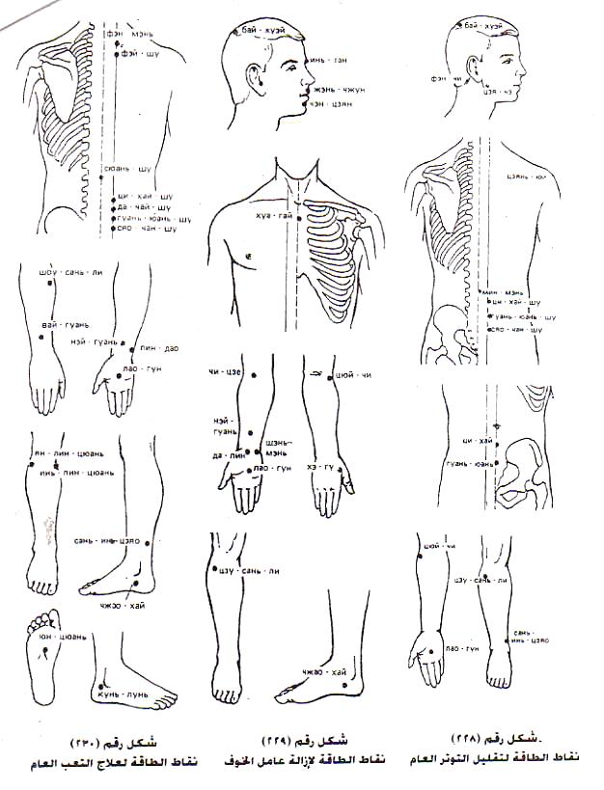

Slide 6
الإبر الصينية
هو وخز بإبر رفيعة في نقاط معينة على سطح الجلد وهي طريقة تعتمد على تنبيه نقاط تشريحية معينة في الجسم بهدف العلاج ,وهو غرز او ثقب نقاط محددة تمثل الاعضاء والاجهزة في جسم الانسان بواسطة ابر مصنوعة من المعدن الذي لا يصدأ (الاستلس ستيل).
تعد الابر الصينية اكثر وسيلة علاجية وشائعة من وسائل المعالجة بالطب البديل فهي طريقة للعلاج, وتستخدم للوقاية من المرض او لتثبيت معدل الصحة عند المريض وذلك اما بتنبيه او بتثبيت سريان الطاقة في الجسم. ويتم ذلك بعدة طرق منها
1ـ استعمال الحرارة وذلك بوضع نبات الموكسا على اماكن الوخز مما يؤدي شبه حرق في هذه الاماكن وارتفاع درجة حرارتها وثم زيادة الدورة الدموية.
2ـ بالضغط والتحريك على مناطق الوخز في اتجاه عقارب الساعة مع التدليك.
3ـ الوخز باستعمال انواع معينة من الابر وقد تستعمل طريقتان او اكثر من الطرق السابقة معا وقد نشأت عدة نظريات تفسر كيفية عمل الوخز بالإبر.

Slide 7
الشكل (3) حجم وشكل الإبر الصينية بالنسبة للمقاييس الأخرى

Slide 8
انواع الابر الصينية
اختلفت الابر المستخدمة في الوخز كثيرا في العصور القديمة عن تلك المستخدمة حديثا , فقد كانت تشكل هذه الابر من الحجارة وفروع الاشجار وبعض عظام الحيوانات مثلها مثل الحراب المستعملة في الصيد ثم تطور تصنيفها فأصبحت المعادن هي مصدر تلك الابر كالذهب والفضة وتستخدم انواع كثيرة من الابر العظمية وحديثا اصبحت تصنع من الصلب الذي لا يصدأ حيث ان مادة جيدة ذات تأثير فعّال من السهل تشكلها في احجام واشكال مختلفة تناسب الغرض الذي صنعت من اجله هذا الى جانب انها ذات تكلفة اقتصادية جيدة
ومن انواع الابرالصخرية والخيزرانة والفخارية والبرونزية ,

Slide 9
هنالك خمس أنواع من الإبر الصينية التي تستخدم في وقتنا حالياً
الابر العادية: تتكون هذه الإبر من رأس وعنق وجسم ولها طرف مدبب يتم الوخز به وعند الوخز ويتم إدخاله كله أو جزء منه. ويوجد من هذا النوع العديد من الأحجام.
الابر المثلثة: وهي ذات (3) اوجه ولها (3) جوانب حادة تغرس في جلد المريض وتستعمل هذه الابر في حالات خاصة مثل الصرع والربو الصدري والحمى المرتفعة.
الابر النجمية ذات السبع رؤوس: وهي تشبه المطرقة ولها رأس وبها حوالي (7) من الابر الصغيرة وتستعمل في الامراض الجلدية وكذلك في حالات الانزلاق الغضروفي والآلام الروماتيزمية.
الابر المختفية: يتم ادخال هذه الابرة تحت الجلد وتترك في مكانها وتغطى بلاصق وتستعمل في حالات الصداع والالتهاب الكبد الوبائي وبعض حالات قصر النظر.
أبره الضغط: وهي ابرة صغيرة على شكل دبوس ذات طرف مدبب صغير ولها قاعدة مثلثة او مستديرة تثبت في اماكن خاصة في الاذن وتستخدم في حالات السمنة والادمان والربو.

Slide 10
الشكل يبين انواع الأبر

Slide 11
الاسس النظرية للوخز بالإبر الصينية
يوجد بالجسم اثنتا عشرة قناة منتظمة وقناتان غير عاديتين. واحدى تلك القناتين تمر بالخط الاوسط من امام جسمنا (وهي قناة Ren) والاخرى تمر في الظهر بطول العمود الفقري (وهي قناة Du ) وقناة Du لها تحكم " مسيطر" على جميع قنوات يانغ, بينما تتصف قناة Ren المتصلة بها بتأثير تحكمي على جميع قنوات" ين" وعلى الوظائف الايجابية في الجسم
ويذكر بينلوب أودي (2006 ) انه يتم وصف (361) نقطة وخز اساسية تبعا لمكانها على خطوط الطاقة المحددة التي يتم ترقيمها من بداية القناة, ويتم من خلال نظام الاختصار القياسي استخدام اختصار لمكان وجود ورقم النقطة,وذلك على الرغم من وجود اسم خاص لكل نقطة على سبيل المثال , تعرف النقطة الاولى على خط الطاقة الخاص بالرئة LU1 باسم شونجغو. (وكما يوضح في الشكل التالي)

Slide 12
يوضح مسارات الطاقة للمقطع الأمامي والخلفي والجانبي لجسم الإنسان

Slide 13
كيفية استخدام الابر الصينية:
أن عملية استخدام الابر الصينية تتم في عدة طرق وهي:
إدخال الإبرة :
يجب أن يتم إدخال الإبر بشكل سريع تجنبا لحدوث الألم، يتم مسك الإبرة من خلال الأنبوب المرفق بها لتجنب تلوثها، ثم يجب أن تطمئن المريض وتخبره أنه لن يشعر بأي ألم حاد، وخصوصا إذا كان الجلد ساخن ومتعرق وإذا كان هناك ألم حاد، إذا لامست الإبرة العصب أو جدار الوعاء الدموي، حاول ضبط الإبرة أولا إما أعمق قليلاً أو أكثر سطحية ولكن إذا استمر الألم يجب إزالة الإبرة، وإذا استمر الألم حتى بعد إزالة الإبرة فمن أفضل الطرق لإيقاف ذلك الألم أن تعيد إدخال الإبرة بسرعة بجانب مكان الإدخال الأول فهذا يعمل على إيقاف الألم، ولكن عليك أن تكون أكثر ثقة في ادائك. اجعل من عاداتك حساب عدد الإبر التي تقوم بإدخالها (وكذلك عدد الأنابيب المرفقة بالإبر) من الأفضل مرتين للتأكد من العدد، ثم قم بتسجيل العدد بشكل منظم حتى يمكنك الاضطلاع عليه فيما بعد للتأكد ما إذا كنت قمت بإزالة كل الإبر، ثم قم بالعد مرة أخرى لتجنب الاخطاء البشرية. تدخل الإبرة مرة واحدة فى الأنسجة تحت الجلد، ويمكن أن تميل إلى أحد الجانبين إذا كانت غير مدعمة إذا كان الوخز بالإبر السطحية، ولكن نحتاج إلى اختراق اعمق لتنشيط أو لتهدأ الطاقة، وذلك لأن معظم نقاط الوخز تقع في العضلات، وعدد قليل يقع في النسيج الضام،(وعلى سبيل المثال نجد ان نقطة (BL60) و (KI3) تقع أمام وتر اكيلس بشكل مباشر)، ولذلك يتم دفع الإبر داخل الطبقة العضلية ويمكن أن يكون هناك مقاومة طفيفة حيث ان الإبرة تمر خلال انسجة عضلية واتجاه الوخز يكون عمودي على الجلد باستثناء الوخز عند القفص الصدري وعظم القص. .

Slide 14
يوضح كيف ادخال الابرة داخل الجسم

Slide 15
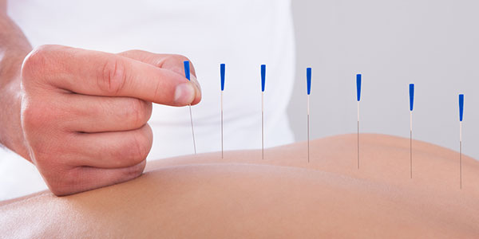
2ـ تحفيز الابر الصينية:
يمكن تحفيز الإبر بطريقتين هما:
1ـ الرفع والدفع ، الحركات الرأسية المتكررة لحوالي (1 – 2 سم), وتعرف هذه الطريقة باسم "نقر العصفور".
2ـ الدوران ، الدوران السريع لحوالي (90 درجة) باستخدام السبابة والإبهام.
يكون التحفيز حتى يشعر المريض بتدفق الطاقة ، غالبا في نفس الوقت تقبض الأنسجة على الإبرة، ومعظم المعالجين لا يخبروا المريض بالضبط ما يتوقعه من إحساس حتى لا يتأثر وصفه بما يشعر به.
الشكل (8) يوضح التحفيز بالدوران

Slide 16
3ـ الاحتفاظ بالإبر:
ان التقاليد حول العلاج بالوخز بالإبر أن يترك المريض مستلقياً في وضع مريح وتكون مده الإبرة في جسمه حوالي(20) دقيقة (مدة الاحتفاظ بالإبر داخل أنسجة الجسم)، ومع ذلك فإن الاستجابة للعلاج تبدأ بعد (10) دقائق من الوخز، ونقاط تحفيز الطاقة الموجودة في الألياف العضلية لا تحتاج لوقت طويل في العلاج، ففي كثير من الحالات عند وخز نقاط الطاقة يحدث رد فعل في بضع دقائق وذلك من خلال المنعكسات العصبية , ويمكن للمريض أن يصل إلى حالة الاسترخاء العميق في خلال (10) دقائق , ولكن (20 – 30) دقيقة من الاستلقاء قد تؤدى إلى مزيد من الاسترخاء والتهدئة إذا كان الوضع يسمح بذلك .

Slide 17
4ـ إزالة الإبر :
تتم عملية سحب الإبر بعد اكتمال وقت الجلسة المحددة لها, وهناك بعض المعالجين يقومون بعد ذلك بالضغط على مكان الوخز لمدة وجيزة باستخدام قطعة من القطن وليس باستخدام الأصابع- لتجنب نقل العدوى لوقف أي كمية صغيرة من النزيف، وأخيرا تأكد من إزالة جميع الإبر ووضعها فى مكان آمن بعيدا عن متناول أحد وفى حاوية صلبة ومغلقة.

Slide 18
مدى الاستجابة للإبر الصينية
لا توجد طريقة أكيدة لتوقع رد فعل المريض للعلاج، وذلك فإن النهج الأكثر منطقية هو تجربة العلاج مع كل المرضى ولا تحفز الابر بشكل قوي في أول جلسة للعلاج، ثم بعد ذلك إذا لم يكن هناك أي رد فعل، ممكن زيادة قوة العلاج عما سبق تدريجيا، ومراعاة التدرج بالعلاج بما لا يزيد عن (4 أو 5) نقاط، ثم تحفيز الإبر مرة واحدة فقط ولا تترك أكثر من (10 دقائق) وبالرغم من هذا الحذر في العلاج فسوف نجد ان عدد قليل من المرضى سيكون لهم رد فعل شديد (حاد)، لذلك فمن المنطقي المتناقش مع المريض لاختيار أنسب الطرق العلاجية معه إما لإعطاء جرعة علاج أخف شدة في الجلسة التالية أو التخلي عن العلاج بالوخز بالإبر

Slide 19
شكراً لحسن أصغائكم

